Slide 1


알곤이볶음(저녁)
1.고추기름 30g(3바퀴)
간마늘 30g
알(자숙) 180g
고니(자숙) 360g
고추 40g / 대파 40g (준비 80g)
생 콩나물 300g (한주먹/남자손기준)
사골육수 200g (샥구)
--------------2분-----------
2.볶음분말 100g (중량스푼 2스푼)
참기름 2바퀴
----------------------------
매운맛 선택 시/캡사이신 (중량스푼 1스푼)
--------------1분 30초------
3.직화 30초 마무리
*돌불판에 제공
*통돌이 자동화기계 사용
26.01.21수정

Slide 2
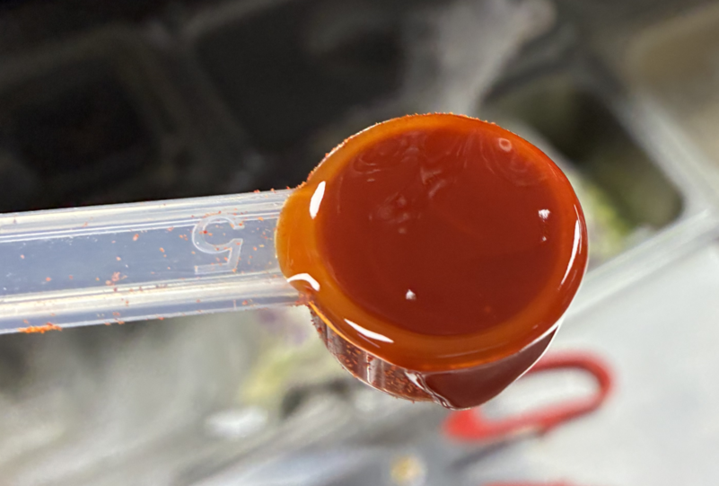
알곤이볶음 맵기조절방법
맵기단계는 2단계
(보통맛 / 매운맛)
▶보통맛 조리방법
기존 조리방식대로 진행
(캡사이신 넣지않음)
▶매운맛 조리방법
조리완료후 캡사이신액상 투입
(소형 스푼 5표기 1스푼)
(중량 5~6g)
25.12.23수정

Slide 3
가브리보쌈(준비)
1.전날 가브리살 해동
2.해동 가브리살 핏물 제거 작업
(1시간이상 핏물 제거 작업)
3.물 + 보쌈분말 배합
①가브리살 10kg기준
물 23kg / 보쌈분말 600g
②가브리살 5kg기준
물 11.5kg / 보쌈분말 300g
(전날 미리 준비)
4.보쌈육수 끓어오르면 중불로
고기 넣고 40분 끓이기
5.끓이기 끝나면 뚜껑덮고
20분 뜸들이기
6.뜸들인 고기 꺼내서 상온으로 말리기
(말린 후 진공 포장하여 보관)
25.10.28수정

Slide 4
보쌈제공 중량
(점심)
보쌈정식 (일반) 120g
(특) 170g
한우사골칼국수 2~3점 토핑
*큰 고기는 2점 / 작은 고기는 3점
(저녘)
가브리보쌈(小) 300g
(中) 400g
보쌈추가(고기만) 200g
25.10.28수정

Slide 5
(반찬) 어묵볶음
어묵볶음 양념 만들기
(사각어묵 2봉지사용량)
물 300g
미림 25g
미원 5g
설탕 25g
몽고간장 100g
고운고춧가루 7g
청양고춧가루 5g
양파 75g
탕대파 25g
---------------------------
볶음하기
1. 어묵 2봉지 사각썰어주기
2. 어묵 / 양파 / 대파 양념순으로 넣고 졸이기
(약불로 졸여주기)
25.12.17 수정

Slide 6
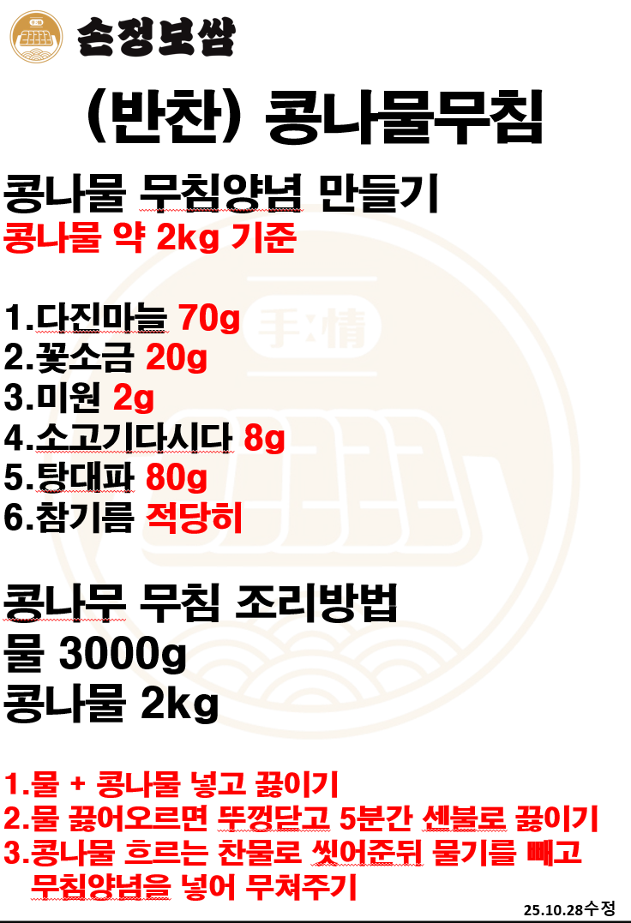
(반찬) 콩나물무침
콩나물 무침양념 만들기
콩나물 약 2kg 기준
1.다진마늘 70g
2.꽃소금 20g
3.미원 2g
4.소고기다시다 8g
5.탕대파 80g
6.참기름 적당히
콩나무 무침 조리방법
물 3000g
콩나물 2kg
1.물 + 콩나물 넣고 끓이기
2.물 끓어오르면 뚜껑닫고 5분간 센불로 끓이기
3.콩나물 흐르는 찬물로 씻어준뒤 물기를 빼고
무침양념을 넣어 무쳐주기
25.10.28수정

Slide 7
(반찬) 소세지볶음
* 점심매출 100만원 기준 *
칼집 비엔나소세지 2kg
다진 마늘 30g
고추기름 50g(4바퀴)
양파 200g
대파 50g
케첩 200g
굴소스 50g
미원 15g
---------------------------
볶음하기
1.통돌이에 고추기름 50g, 다진 마늘 30g을
넣고 마늘에서 향이 날 때까지 볶아준다.
2.비엔나소세지 2kg을 넣고 칼집이 벌어질
때까지 볶다가 케첩 200g, 굴소스 50g, 미원
15g, 양파 200g, 대파 50g을 넣고 2분간
볶아준 후 마무리한다.
26.04.30 수정

Slide 8
콩나물국
* 점심매출 100만원 기준 *
물 12L
해물농축액 500ml
콩나물 1kg
탕대파 200g
다진마늘 60g(2T)
---------------------------
* 끓이기 전 염도 : 0.65
* 끓인 후 염도 : 0.85
냄비에 물 12L, 해물농축액 500ml, 콩나물
1kg을 넣고 끓여준다.
2. 콩나물이 익으면 대파 200g, 다진 마늘 60g을
넣고 한소끔 끓여준 후 마무리한다.
26.04.30 수정

Slide 9
김치속 만들기(겉절이/보쌈김치양념)
준비재료
 | 1배합 | 5배합 | 10배합
김치속 | 1봉지 | 5봉지 (1박스) | 10봉지
새우젓 | 100g | 500g | 1000g(1통)
까나리액젓 | 100g | 500g | 1000g
다진마늘 | 50g | 250g | 500g
물엿 | 250g | 1250g | 2500g
설탕 | 50g | 250g | 500g
미원 | 10g | 50g | 100g
*조리법
모든재료를 넣고 골고루 섞어준다.
26.02.28수정

Slide 10
얼큰다데기 만들기
준비재료
얼큰칼국수 다데기분말 3,000 (3팩기준)
후추 60
굴소스 360
다진마늘 500
다진생강 200
끓인 식용유 450
*조리법
1.식용유를 제외한 모든 식자재를 넣고 골고루 섞어준다.
2.골고루 섞인 분말에 끓인 식용유를 넣고 고추기름을
내어준뒤 골고루 섞어준다.
3.골고루 섞은 다데기는 바트에 담아 냉장 보관한다.
*얼큰다데기는 소진전 미리 전날 만들어 하루 숙성하여
사용한다.(맛에 차이생김)
*식용유는 끓일때 주변을 살피펴 반드시 화상에 주의한다.
26. 01. 28 수정

Slide 11
해물칼국수다데기 만들기
준비재료
고추지 1,000 (2팩)
고추지국물 400
얼큰칼국수다데기 1,500
후추 50
*조리법
1.고추지와 절인 고추지국물을 분리한다.
2.고추지는 잘게 다져준다.
3.후추 / 고추지국물 순으로 먼저 섞어 후추가 골고루 섞이도록 한다.
3.조리용 믹싱볼에 얼큰다데기 / 고추지 / 후추+고추지국물 순으로 넣어
골고루 섞어준다.
*후추가 골고루 섞일수 있도록 고추지 국물과 골고루 섞어준다.
*완성된 다데기는 냉장보관한다.
26. 01.28 수정

Slide 12
[알곤이 간장]
진간장 500g
식초 300g
설탕 130g
정제수 230g
[전 / 만두 간장]
진간장 600g
식초 400g
설탕 100g
정제수 200g
고춧가루 10g
참기름 20g
참깨 10g
[새우젓]
새우젓 1통
사이다 450g
설탕 25g
고춧가루 30g
[쌈장]
쌈장 말통 1통
사이다 1통
26.01.02수정

Slide 13
육수 염도
*염도 필히 준수
사골육수 0.85
*사골육수 끓기 전,후 염도 반드시측정!!
해물탕육수 0.88
25.10.28수정

Slide 14
알곤이메뉴
(점심/얼큰칼국수전골)
전골토핑시(2인분)
알 100g
곤이 240g
콩나물 120g
칼국수면 400(2개)
전골토핑시(3인분)
알 150g
곤이 360g
콩나물 180g
칼국수면 600(3개)
1인분기준
알 50g
곤이 120g
26.04.20수정

Slide 15
알곤이 준비하기
알 3개(낱개 / 소분박스)
곤이 6개(낱개 / 소분박스)
알곤이 찌기
1.찜탕기에 물을넣는다.
2.물이 끓어오르면 해동된 알 / 곤이를 찜기에 올려준다.
3.뚜껑을 덮고 중불로 50분 동안 알곤이를 쪄준다.
4.쪄준 알곤이는 상온에서 골고루 펴준후 말려준뒤 밧드에
담아 냉장보관한다.
25.10.28수정

Slide 16
해물탕육수 제조
● 재료 - 해물칼국수 14그릇 기준
-해물농축액 1L
-정제수 20L
● 준비과정
-육수통에 주걱 해물 눈금선에 맞춰 물을 담아준다.
-해물농축액을 비커에 1L 맞춘 후 넣어 잘 섞어준다.
-염도계를 이용하여 염도 0.88%로 맞춰준다.
* 염도가 높을 시 정제수를 추가로 넣어가며 맞춰준다.
백사골육수 제조
● 재료 – 사골칼국수 23그릇 기준
-진한백사골육수 2kg
-정제수 17kg
● 준비과정
-육수통에 주걱 사골 눈금선에 맞춰 물을 담아준다.
-진한백사골육수 1봉(2kg)을 모두 넣어준다.
-농축액이 모두 잘 녹을 수 있도록 한소끔 끓여준다.
-염도계를 이용하여 염도 0.85%로 맞춰준다.
* 염도가 높을 시 정제수를 넣어가며 맞춰준다.
26.05.12수정

Slide 17
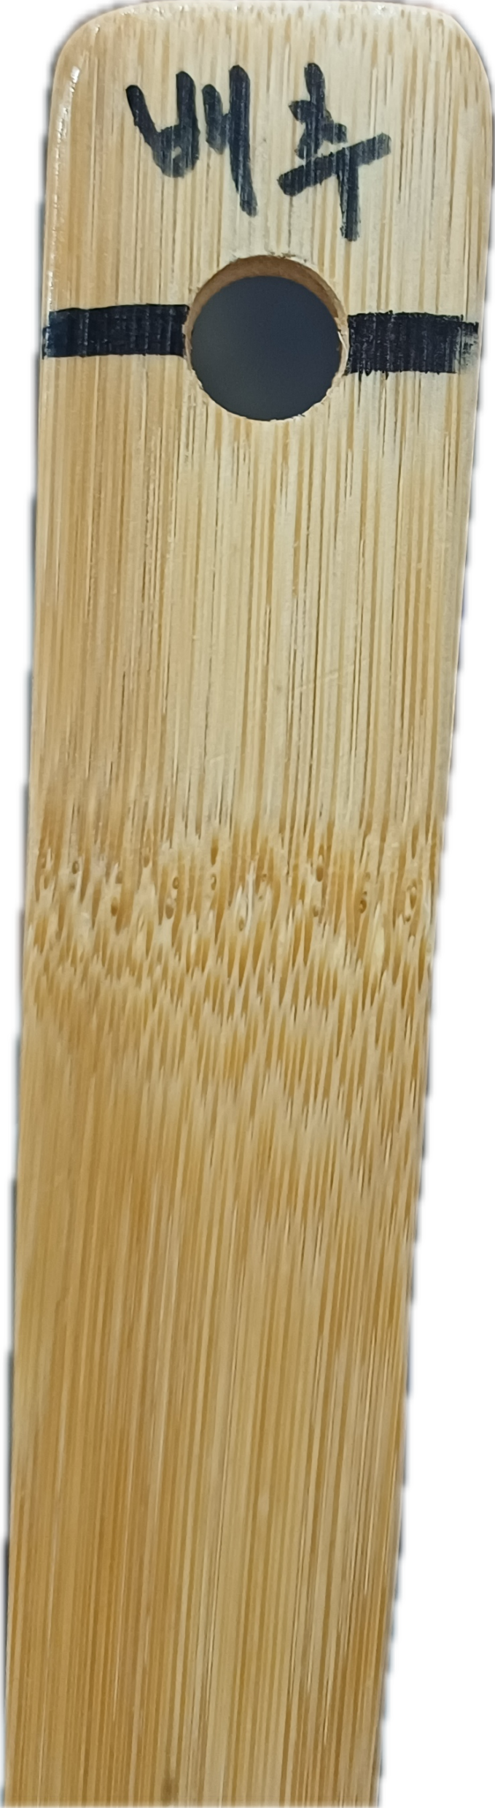
배추/알배추 절이기
김치물 염도 기준
(대형용기 기준)
물: 바닥기준으로 주걱표시까지↑
염도: 6.0 이상(겨울철: 8.0)
천일염 : 1/6바트 가득 통 6번
(6통)
대형용기 작업시
배추 3통 (1회작업시)
알배추 2박스(1회작업시)
*전처리 작업시 배추 3통 작업후 약 3시간 절인후 건진뒤
사용된 소금물은 버리지 말고 알배추 2박스 작업으로 사용
26.01.21수정

Slide 18
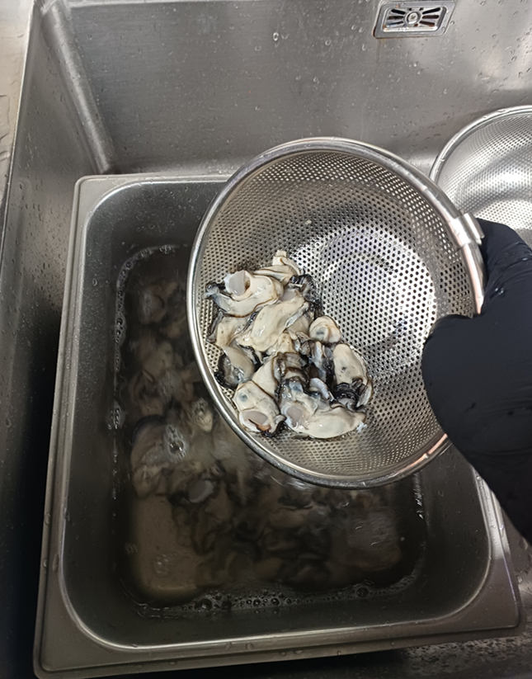
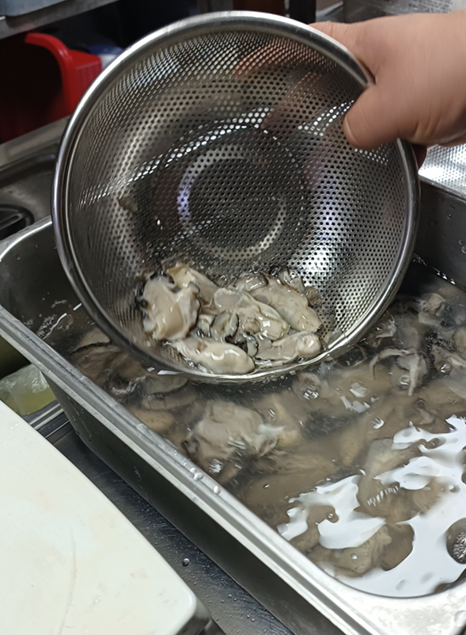
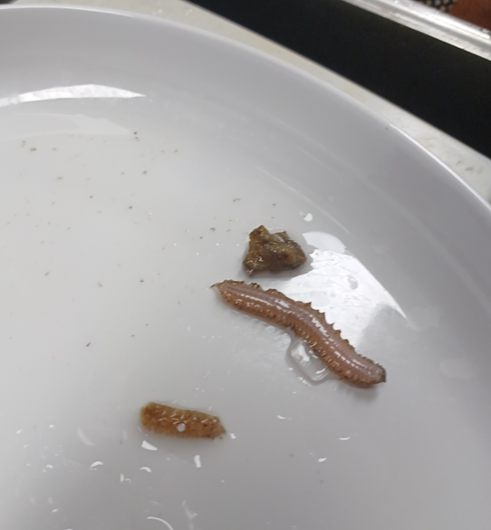
굴 세척 방법
1.찬 물에 소쿠리로 9~10회 헹구며 세척하여 물기 제거
주의사항
*손(체온)이 최대한 닿지 않게 하여 신선도 유지
*껍데기 및 갯지렁이 체크
25.11.13수정

Slide 19
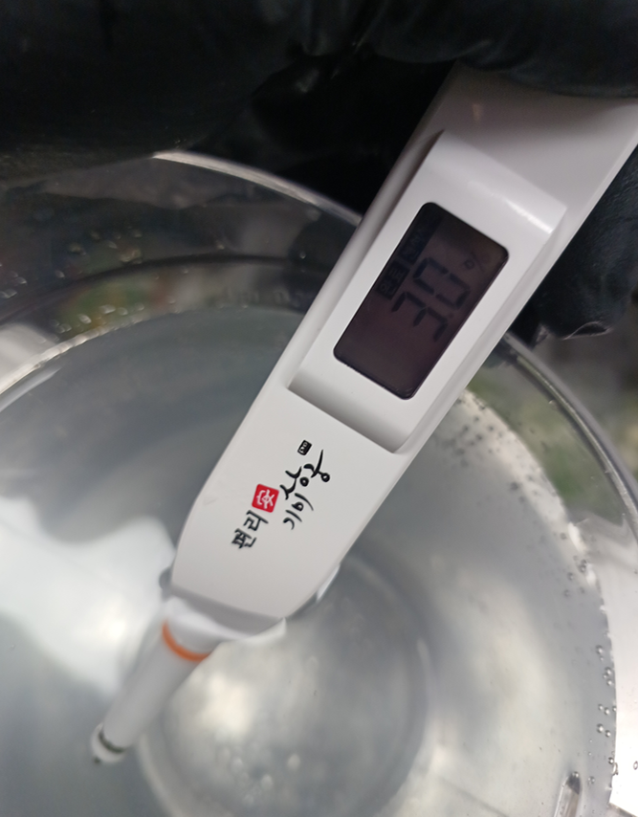
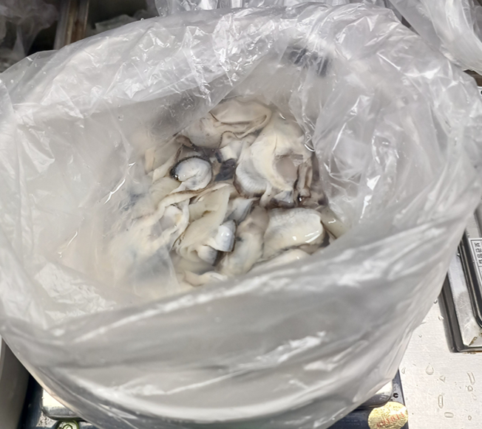
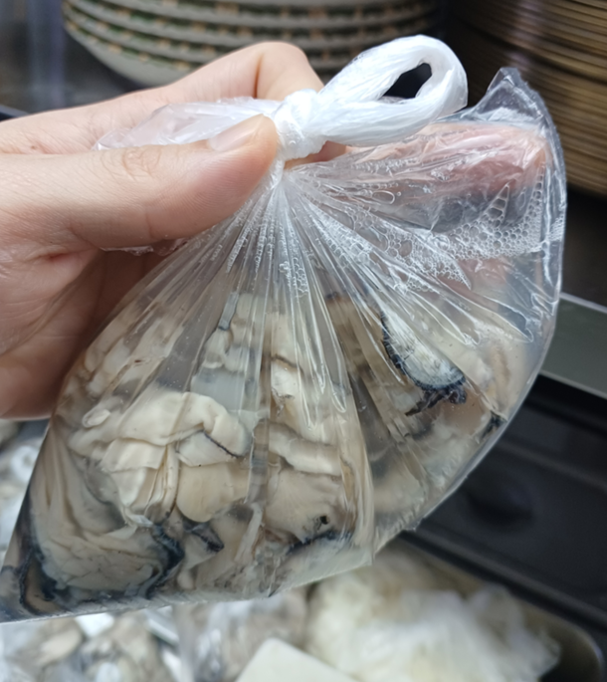
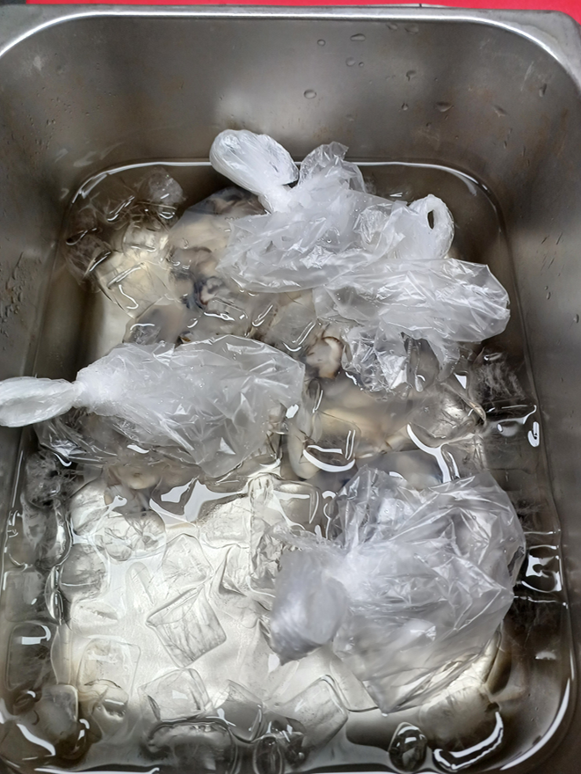
굴 보관 방법
1.굴 보관 소금물 만들기
물 2000ml
소금(천일염) 70g
염도 3.0%기준 준수
2.굴200g / 소금물 200g소분 후 보관
-굴 200g / 소금물 200g 배합하여 중량 확인 후 소분
(굴은 소금물에 넣어서 보관)
-소분한 굴은 바트에 얼음물 잠기게 넣어 보관
(최대 3일 보관)
(마감시 필히 얼음물 교체 하여 보관)
-제공시 찬물로 3~4회 헹궈낸 후 물기를 뺀뒤 제공
25.11.13수정

Slide 20
알곤이 치즈 파스타
1. 파스타 삶기 및 소분 – 7인분 기준
● 재료
- 물 4000ml
- 파스타 500g(1봉)
- 식용유 50g(1국자)
● 준비과정
- 물이 끓기 시작하면 면을 넣고 7분간 삶아준다
* 면이 바닥에 붙지 않도록 중간 중간 잘 저어준다.
- 넓은 쟁반에 옮겨 식용유를 넣고 버무린 후 넓게 펼쳐 식혀준다.
- 면이 충분히 식으면 위생백에 150g씩 소분한다.
* 냉장보관 기준 : 5일 이내 사용 권장 / 최대 7일 보관
26.01.04수정

Slide 21
알곤이 치즈 파스타
2. 알곤이 치즈 파스타 조리
● 재료
- 알곤이 소스(마무리용)
- 파스타 1봉(150g)
- 한우 사골 육수 50ml
- 치즈 50g
● 준비과정
- 팬에 남은 소스, 파스타, 한우 사골 육수를 넣고 중불에서 면이
부드러워 질 때 까지 잘 저어준다.
* 남은 소스가 충분히 있을 시 한우 사골 육수는 제외하고 조리
- 면이 충분히 부드러워 지면 돌판에 볼륨감 있게 담아준다.
- 치즈 50g을 파스타 전체적으로 덮어지도록 담아준다.
- 토치로 치즈 겉이 갈색이 나도록 색을 내준 후 제공한다.
* 손님에게 제공 시 치즈가 잘 녹을 수 있게 잘 저은 후 드시라는
멘트 진행
26.01.04수정

Slide 22
오징어 초무침
1.알배추 50g
2.양파슬라이스 50g
3.부추 20g
4.초무침소스 150g (2국자)
5.참기름 2 (2바퀴)
6.깻잎 3
7.데친 오징어 150g (끓는물에 30초)
[간단조리]
1. 1~5번까지 넣고 무쳐준다.
2. 무쳐준 야채위에 깻잎을 올려준다.
3. 깻잎위에 오징어를 올려 제공한다.
(토핑은 콩가루 뿌려서 제공)
26.04.20수정

Slide 23
문어 슬라이스
1. 자숙문어다리 1개
2. 초대리밥 220g
3. 레몬슬라이스(웨지) 1개
4. 깨 1g
5. 기름장 15g
6. 초장 20g
7. 와사비 5g
[간단조리]
자숙문어 해동 후 다리한개 얇게 컷팅
밥은 한공기 분량으로 초대리는 30g
접시에 가지런히 담는다.
위 사진처럼 알맞게 담아 제공한다
26.04.20수정
Notes:
위 사진

Slide 24
부추 호박전
부추전 1개
애호박 40g
기름 30g
[간단조리]
프라이팬에 기름을 두르고 중불에
반죽을 먼저 펼쳐준다.
2. 위로 준비된 분량의 애호박을
골고루 올려준다
3. 한쪽 면이 충분히 바삭해지면 뒤집어서
똑같이 구워준다
4. 전이 다 익으면 애호박이 보이는 면이
위로 향하게 접시에 담아 제공한다.
25.03-18수정
Notes:
위 사진

Slide 25
꼬막 비빔밥
자숙꼬막 80g
꼬막비빔장 50g
미나리 20g
계란지단 20g
공깃밥 1ea
김가루 5g
참기름 10g
깨 1g
[전처리]
1.미나리는 잎부분과 얇은 대 부분을 4~5cm
크기로 썰어준다.
2.꼬막은 냉동 상태에서 100g씩 위생 봉투에
소분해준다.(해동 시 80% 수율)
[간단조리]
1.꼬막은 흐르는 찬물에 약 30초간 세척하며
해동시킨 후 물기를 짜준다.
2.정식접시에 자숙꼬막 80g, 미나리 20g,
계란지단 20g을 가지런히 담아 준다.
3.꼬막위에 꼬막비빔장 1국자(50g)을 올려준다.
4.면기에 밥을 한 공기 담은 뒤 참기름 2바퀴(10g)을
두른 뒤 김가루 5g을 올려준다.
5.꼬막 위에 깨를 뿌려 마무리한다.
26.06.15수정
Notes:
위 사진

Slide 26
미나리 냉국수/무침
[미나리 냉국수]
미나리(줄기만) 50g
동치미 냉면 육수 2개
냉동 소면 1개
통깨 1g
[미나리무침]
1.미나리(잎 부분 위주) 40g
2.초무침 10g
3.가브리보쌈 35g(2~3조각)
4.참기름 2g
5.통깨 1g
[미나리국수 조리]
1.미나리는 줄기만 0.3cm 두께로 얇게 썰어준다.
2.끓는 물에 냉동 소면을 넣고 1분간 삶아 찬물에 헹궈 물기를 제거 후 면기에 담는다.
3.냉면육수는 1개는 녹이고, 1개는 잘게 부숴준 후 담아준다.
4.잘게 썬 미나리를 면이 보이지 않게 올려준다.
5.중간에 깨를 뿌려 마무리한다.
[미나리무침 조리]
1.미나리는 잎 부분 위주로 사용하며, 4cm 길이로 썰어 준비한다.
2.용기에 미나리 40g, 초무침 10g, 참기름 2g을 넣고 잘 버무려준다.
3.그릇에 미나리무침을 담고 가브리보쌈을 위에 올려준 후 깨를 뿌려 마무리한다.
26.04.27수정
Notes:
위 사진

Slide 27
맵불스지
[재료명]
1.자숙 스지 230g(1팩)
2.맵불스지소스 250g
3.정제수 250g
4.파스타면 150g(1포션)
5.대파 10g
6.계란 1개
7.깨 1g
[조리법]
● 삶은 계란 조리법
1.냄비에 계란을 넣고 계란이 2~3cm 잠길 만큼 찬물을 붓는다.
2. 강불로 가열을 하여 끓인다.
3.물이 팔팔 끓기 시작하면 중불로 줄인 후 12분간 삶아준다.
4.삶은 직후 바로 찬물에 담가 식혀준다.
바로 찬물로 식히지 않을 시 껍질 제거가 어려울 수 있다.
5.계란이 충분히 식으면 냉장 보관한다.(최대 5일)
● 불스지 조리법
1.웍에 맵불스지소스 250g과 정제수 250g을 넣고 끓여준다.
2.끓으면 스지 230g과 파스타면 150g을 넣고 3분간 중불로 끓여준다.
3.끓는 동안 파스타면과 스지가 골고루 섞일 수 있도록 저어준다.
4.조리가 완료되면 파스타면을 중앙에 일자로 깔아준 후 스지와 소스를 모두 올려준다.
5.파스타 위에 대파 10g과 2등분 한 삶은 계란 1개를 흰자가 위로 보이게 올려준 후 깨를 뿌려 마무리한다.
25.04.08수정
Notes:
위 사진

Slide 28
오이탕탕이
[재료명]
1.오이 200g(1개)
2.오이소스 15g
3.통깨 1g
[조리법]
1.오이는 세척 후 3~4등분 하여 위생 비닐에 담아준다.
2.접시를 이용하여 힘 있게 눌러 오이를 골고루
부서준다.
*칼 사용 시 안전사고 위험이 있으니 반드시 접시를 이용
오이가 단단하여 잘 부서지지 않을 시 야스리로 살짝 쳐준 후 그릇으로 눌러준다.
3.부서진 오이를 볼에 담은 후 먹기 좋은 크기로
찢어준다.
4.오이 탕탕이 소스 2스푼(15g)을 넣고 오이에 양념이
잘 배도록 충분히 버무려준다.
5.그릇에 담은 후 통깨를 뿌려 마무리한다.
26.06.15수정
Notes:
위 사진

